Slide 1
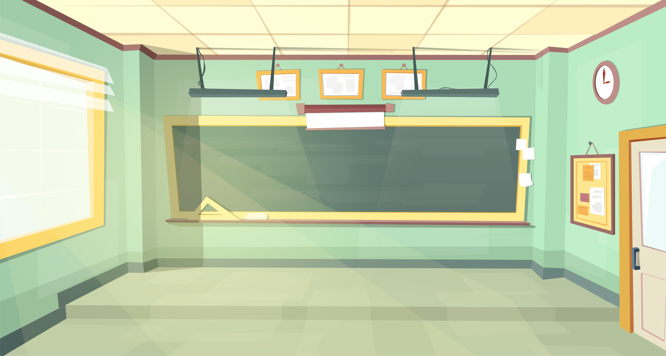





TRƯỜNG TIỂU HỌC ÁI MỘ A
Bài giảng điện tử Lớp 3
Môn: Toán
Môn: Toán
Bài: Bảng chia 3 ( tiết 2)

Slide 2




Bảng chia 3 ( tiết 2)

Slide 3

Khởi động

Slide 4

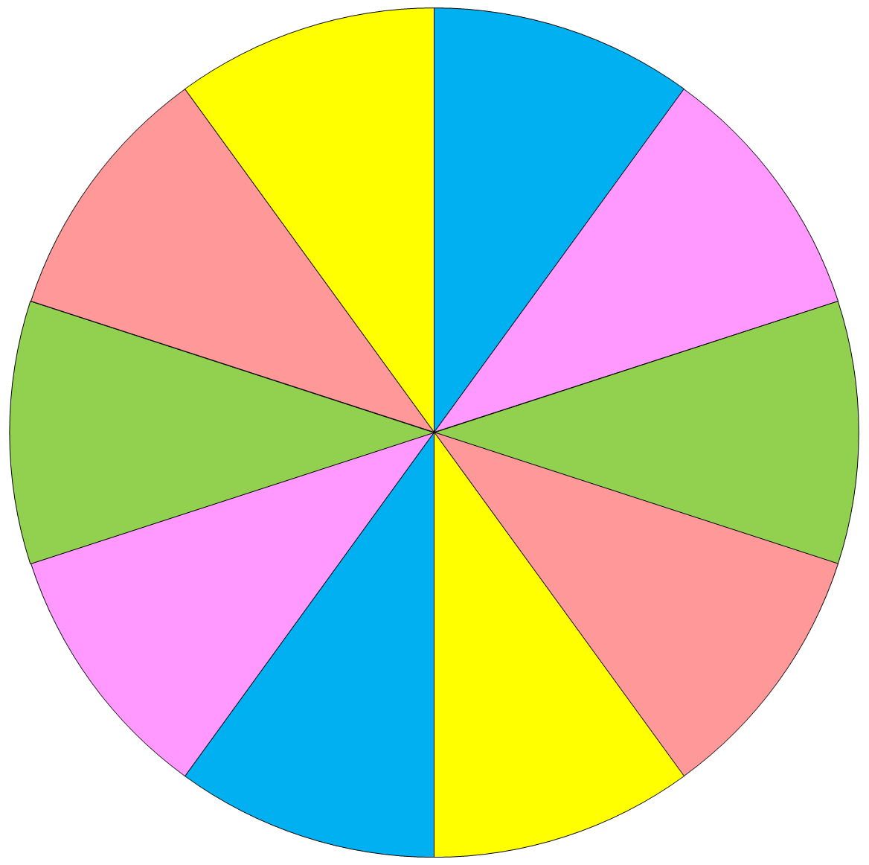


1
2
10
3
9
4
8
5
Nêu phép chia 3 có kết quả bằng
7
6
QUAY/DỪNG
Notes:
Nếu còn t.gian thì GV tổ chức cho HS chơi vòng quay để củng cố
Cách chơi như những bài trước
* NẾU CHÁY GA THÌ BỎ QUA

Slide 5
Luyện tập

Slide 6
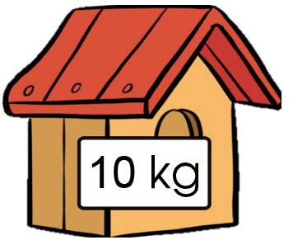
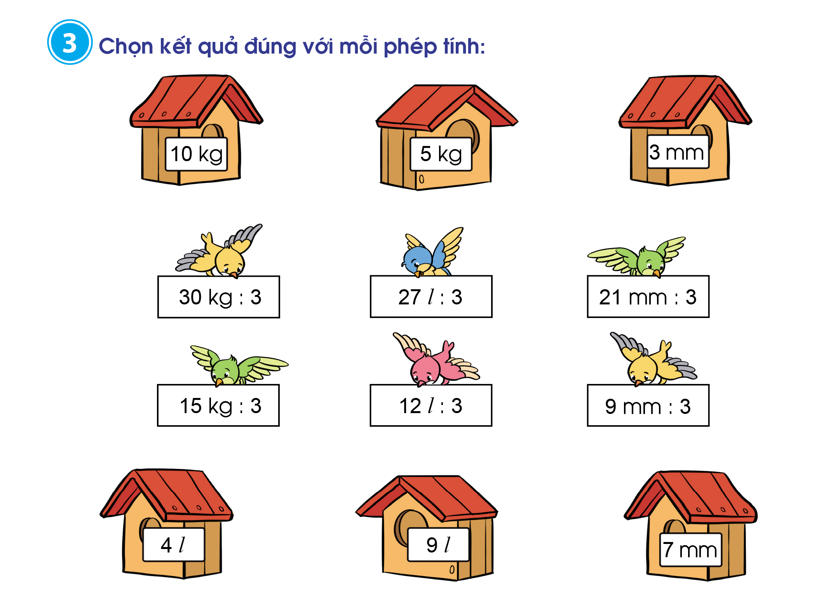
3
Chọn kết quả đúng với mỗi phép tính:
10 kg
5 kg
3 mm
4 l
9 l
7 mm
Notes:
GV chữa lần lượt từng phép tính của các chú chim từ trái qua phải.

Slide 7
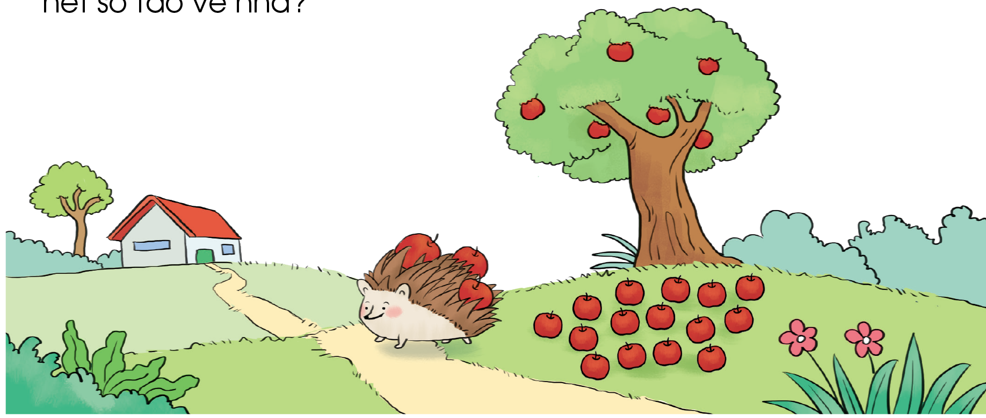
4
Nhím con giúp mẹ mang 18 quả táo về nhà. Mỗi chuyến nhím con mang được 3 quả táo. Hỏi nhím con phải đi mấy chuyến để mang hết số táo về nhà?
Tóm tắt
3 quả táo: 1 chuyến
18 quả táo : … chuyến?

Slide 8
4
Tóm tắt
3 quả táo: 1 chuyến
18 quả táo : … chuyến?
Bài giải
Nhím con phải đi số chuyến để mang hết số táo về nhà là:
18 : 3 = 6 ( chuyến)
Đáp số: 6 chuyến

Slide 9
Vận dụng

Slide 10
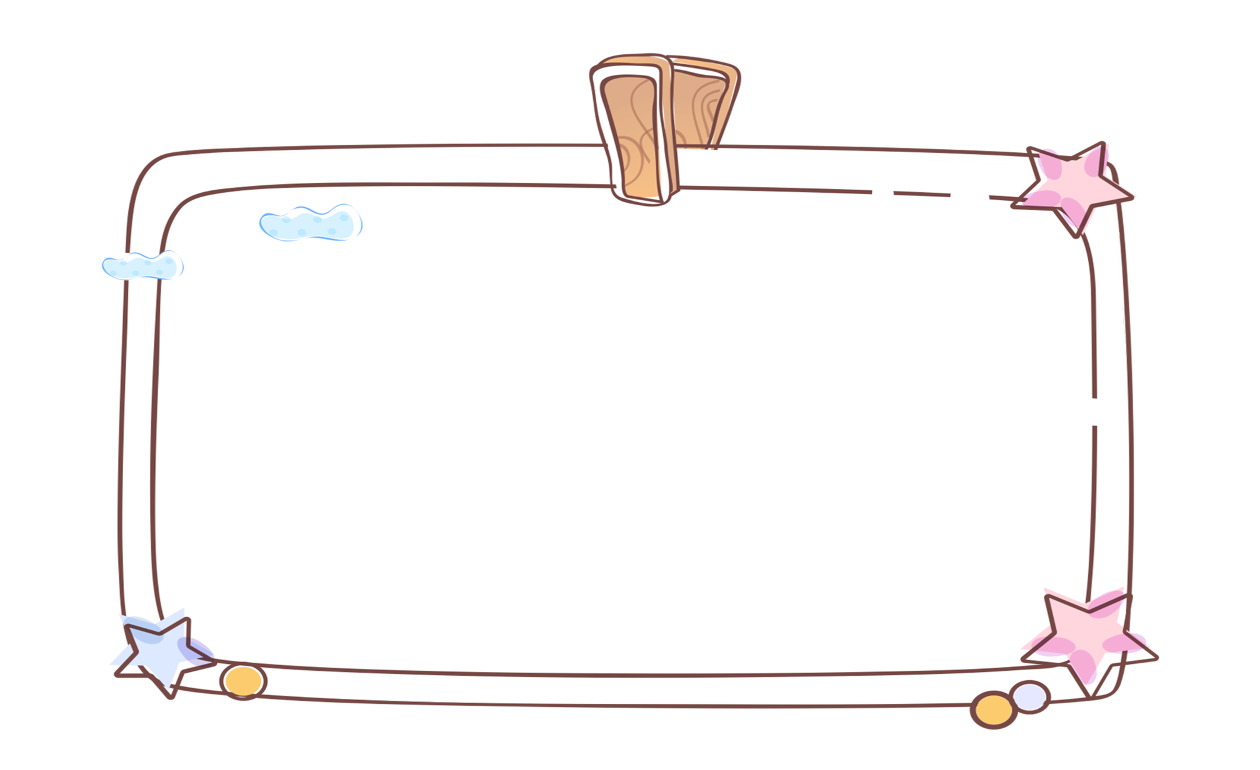
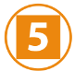

Kể một tình huống thực tế sử dụng phép chia trong bảng chia 3.

Slide 11


